Slide 1
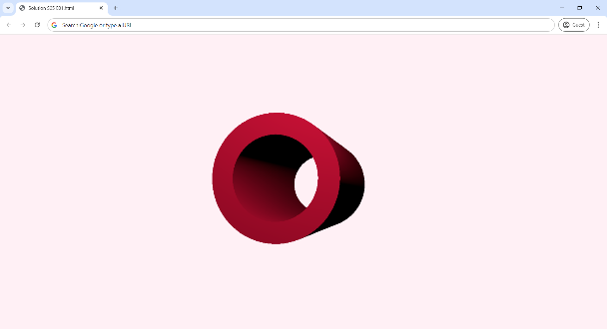
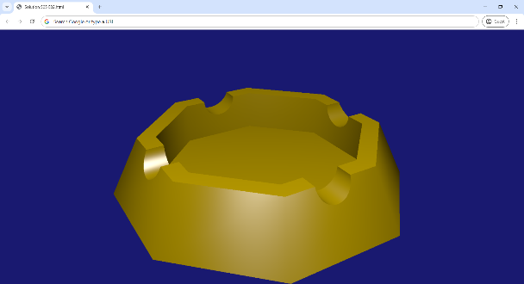
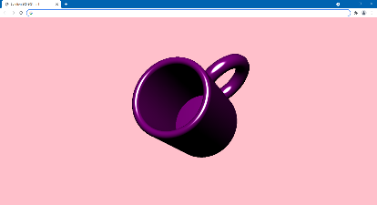
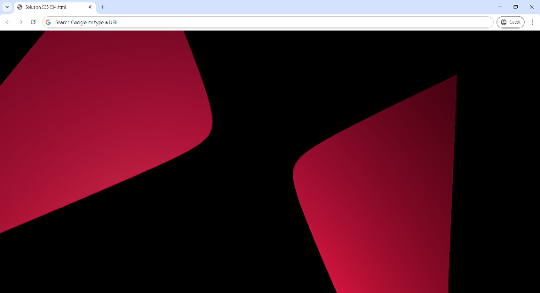
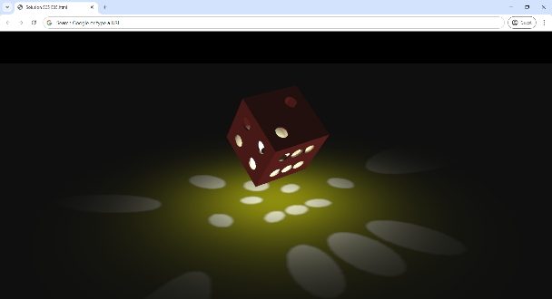

Упражнение S05
Конструктивна геометрия

Slide 2
Обектни изрази
CSG (Constructive Solid Geometry)
Конструктивна геометрия
Операции над геометрични обекти
Операции
Събиране/обединение
Умножение/сечение
Изваждане

Slide 3
Библиотека CSG.js
Библиотека CSG.js
Добавя възможност за CSG операции
Съвместима с Three.js
Сорс: github.com/looeee/threejs-csg

Slide 4
Начин на използване
Включване
Аналогично на Three.js – път към CSG в importmaps и самото включване в import
Стъпка 1
Създават се THREE.Mesh обектите, от които ще генерираме крайния обект
Създава се CSG обект с csg = new CSG()

Slide 5
Стъпка 2
Извършват се желаните опрерации
Обединение A+B: csg.union([A,B])
Сечение A∗B: csg.intersect([A,B])
Изваждане A−B: csg.subtract([A,B])
Стъпка 3
Резултатният CSG обект се преобразува обратно до 3D обект obj = csg.toMesh()

Slide 6
Задача S05 E01
Тръба с дебела стена
Конструирайте цилиндрична тръба
Стената ѝ има дебелина
За пример е дадена плочка с дупка
Защо?
Първи опит с конструктивна геометрия

Slide 7


Slide 8
Задача S05 E02
Пепелник-сувенир
Конструирайте златен пепелник
Осмоъгълна форма
За четирима
Защо?
За да пробвате начин за CSG с повече от два обекта едновременно

Slide 9


Slide 10
Задача S05 E03
Порцеланова чаша
Конструирайте порцеланова чаша
Горният ръб да е заоблен
Долният ръб също да е заоблен
Защо?
За да се комбинират CSG и не-CSG обекти

Slide 11
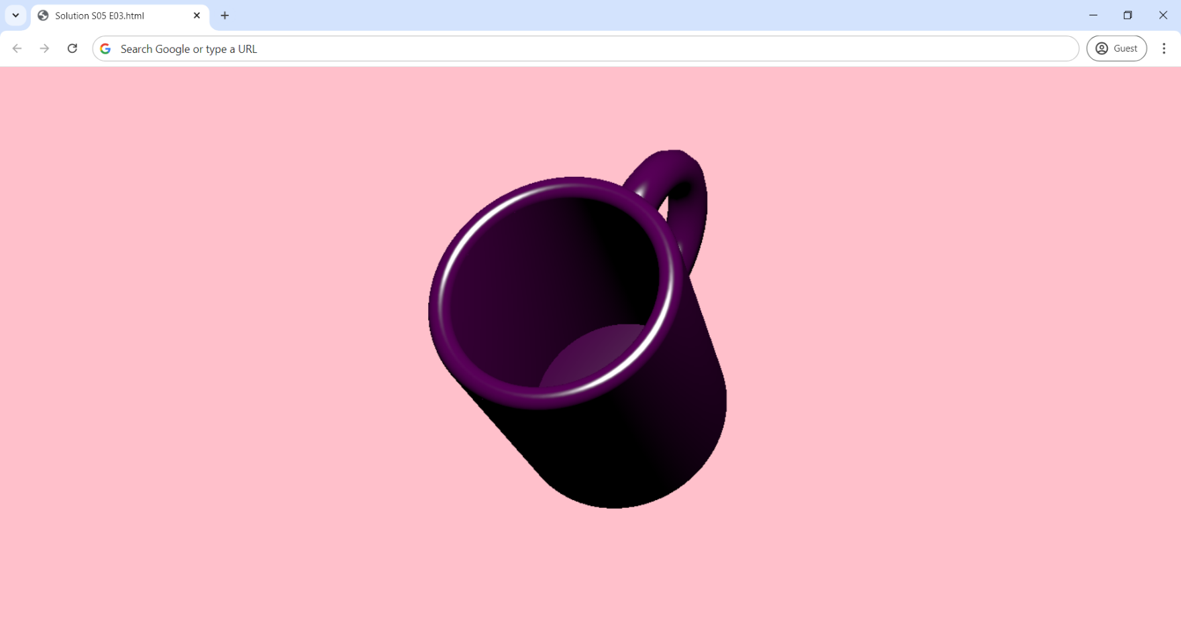

Slide 12
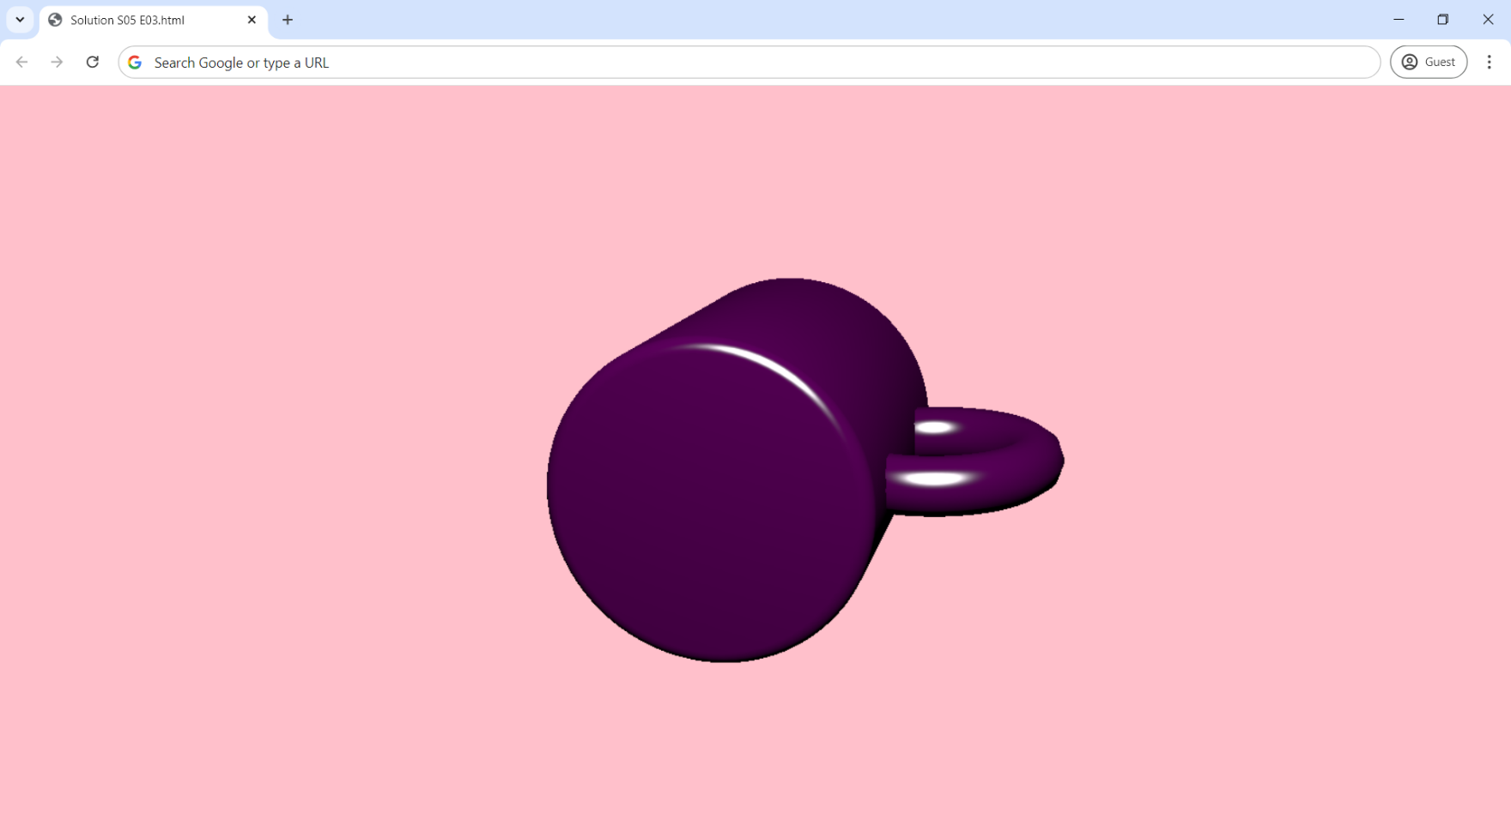

Slide 13
Задача S05 E04
Хипербола
Конструирайте двата клона на хипербола
Използвайте CSG, а също и че тя е едно от коничните сечения

Slide 14
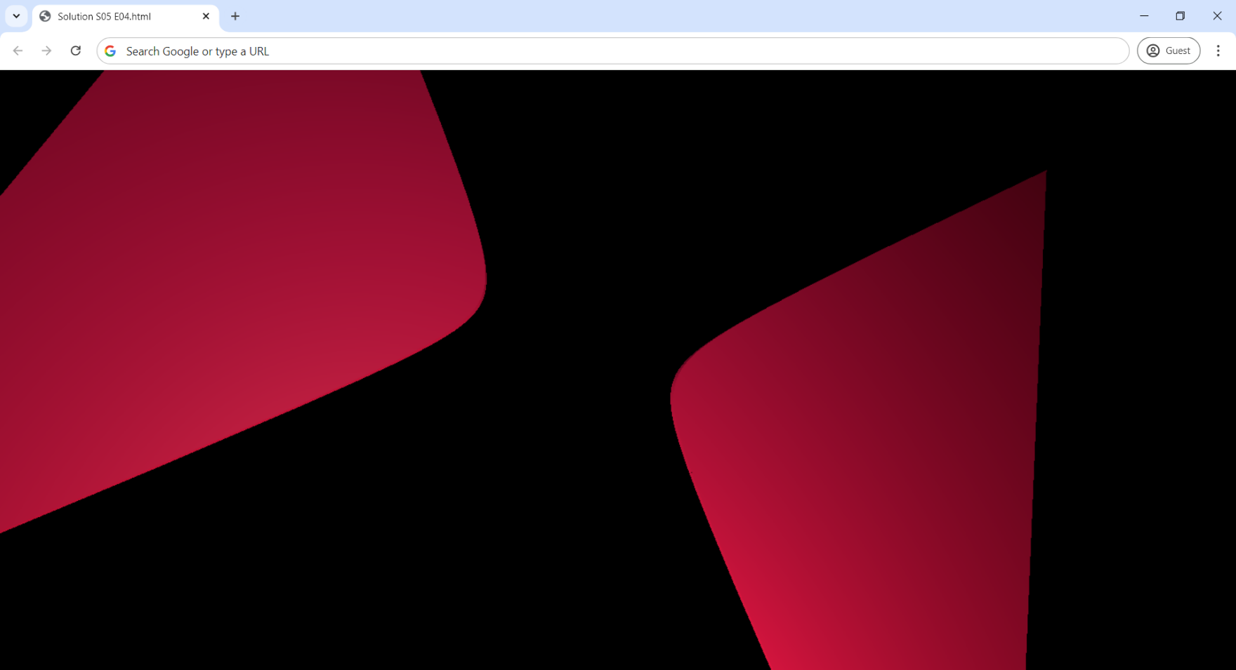

Slide 15
Задача S05 E05
Зарче
Конструирайте зарче
От дупките му струи светлина
Докато се върти, през дупките се осветява платформа
Защо?
Спускане на светлинни лъчи, направени чрез хвърляне на сянка

Slide 16
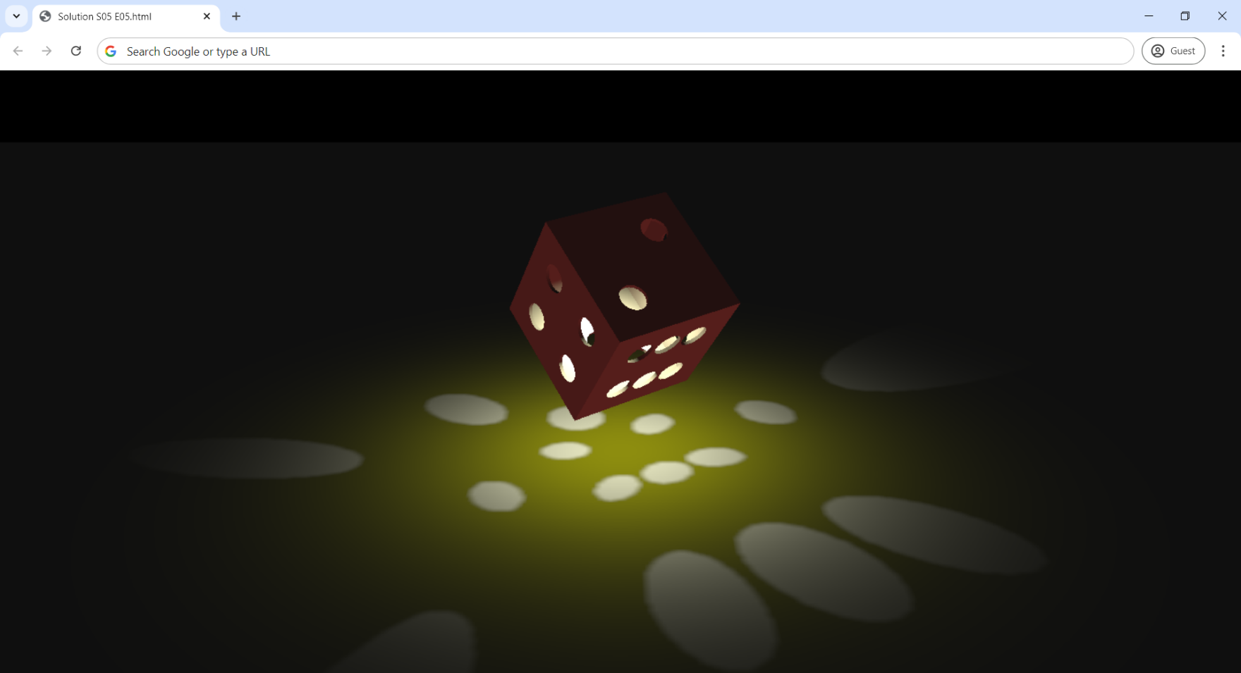

Slide 17
Задача S05 E06*
Профили
Конструирате тяло, което от три гледни точки има следните профили:
Защо?
За да направите нещо, което не виждате

Slide 18
Край

